Slide 1
Projet 12 Détectez des faux billets avec R ou Python
Zied Belhocine 07/2026

Slide 2

Le contexte
L’Organisation nationale de lutte contre le faux-monnayage (ONCFM) a pour objectif de mettre en place des méthodes d’identification des contrefaçons des billets en euros.
Pour aller plus vite dans cette lutte, nous devons mettre à disposition des équipes une application de machine learning qui permettra, après avoir scanné des billets (longueur, hauteur, largeur, etc.), de faire une prédiction sur la nature des billets (vrai billet ou faux billet).

Slide 3

Le contexte
Nous allons disposer d’un jeu de données de 1500 billets : 1000 vrais et 500 faux.
L’agence européenne EMV (European Monetary Verification), en charge du faux monnayage, nous a recommandé de tester 4 algorithmes :
K-means
Régression logistique
KNN
Random Forest
Nous allons donc utiliser ce jeu de données pour entrainer, tester, optimiser et comparer l’efficacité des différents modèles.

Slide 4
Méthodologie
01
02
03
04
Analyse et préparation des données
Méthodes de prédiction
Comparaison et choix du modèle
Conclusion et production du script.

Slide 5
01
Présentation des données

Slide 6
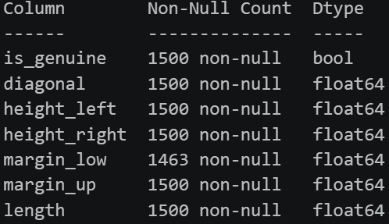

Vérification de la qualité des données les valeurs manquantes
37/1500 = 2.5% de valeur en moins.
Si on supprime ces lignes : On passe de 1000 T / 500 F (66.7% / 33.3%) à 971 T / 492 F (66.4% / 33.6%).

Slide 7
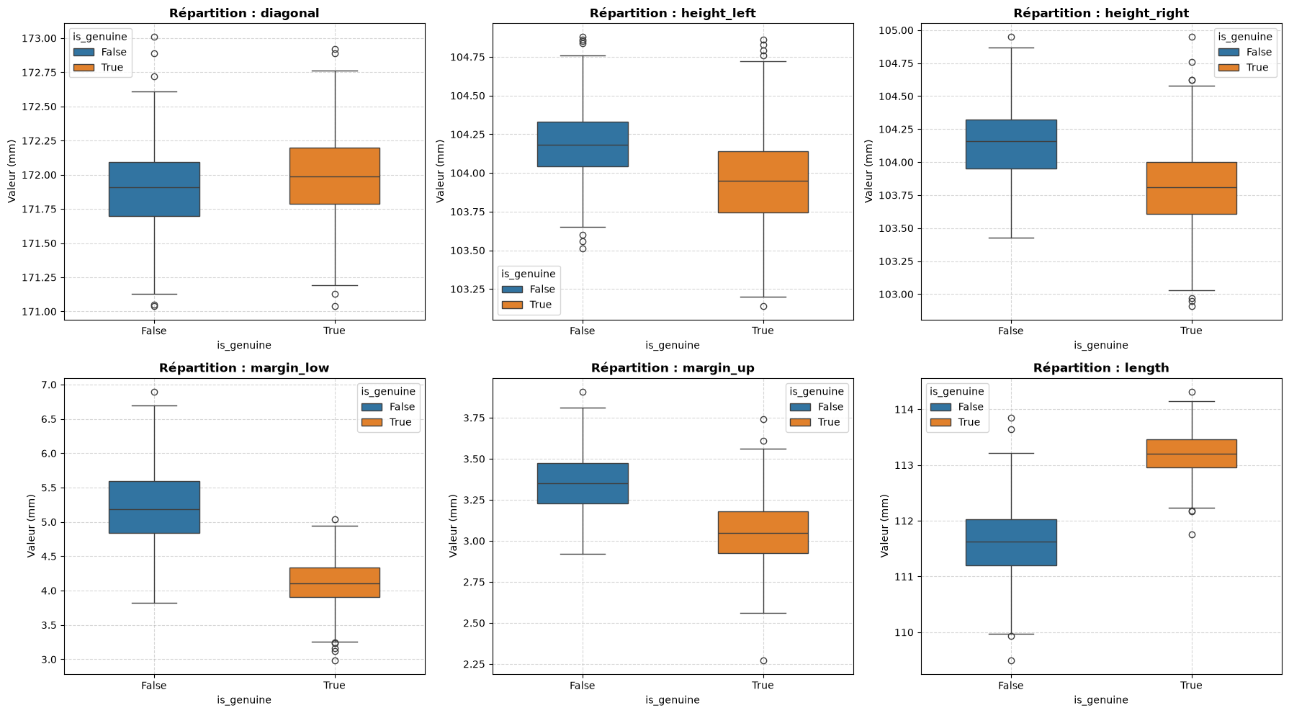
Vérification de la qualité des données les outliers
Il y a des outliers sur toutes nos données et nous n’avons pas de raison de les supprimer.
Les boites se recoupent beaucoup sauf pour margin_low et lenght.

Slide 8
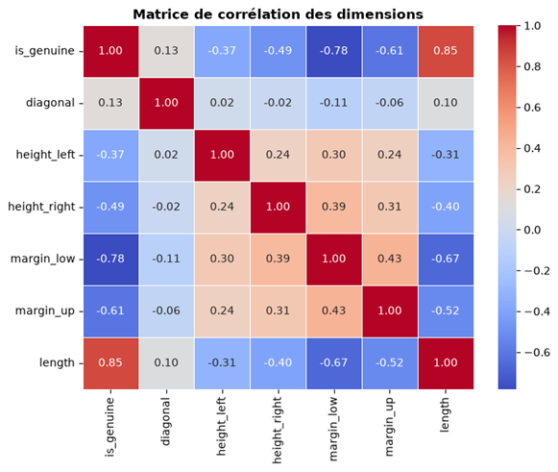
Vérification de la qualité des données
Trois mesures sont fortement corrélées à la qualité du billet :
Lenght (0,85)
Margin_up (-0,61)
Margin_low (-0,78)

Slide 9
02
Méthodes de prédiction.
K-Means

Slide 10
Présentation du K-means
Le K-means est un alogrithme non-supervisé:
Il n’a pas besoin de savoir si un billet est vrai ou faux pour lui attribuer une classe.
En revanche, il a besoin de savoir en combien de catégorie il faut séparer nos données.

Slide 11
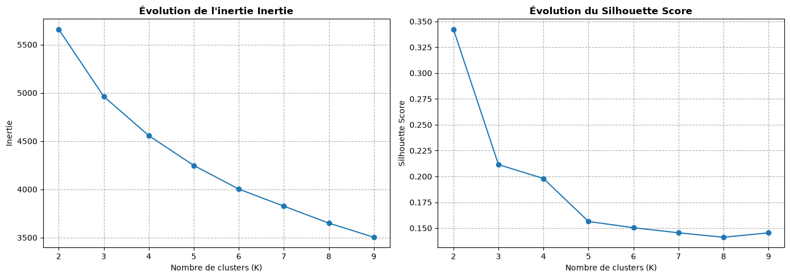
Calibrage du K-means
L’inertie diminue faiblement (pas de coude) après 2 clusters.
Le score de silhouette chute énormément après ce palier.
Nous allons donc paramétrer notre k-means avec 2 clusters.
Notes:
Silhouette score : distance intra-classe + inter-classe

Slide 12
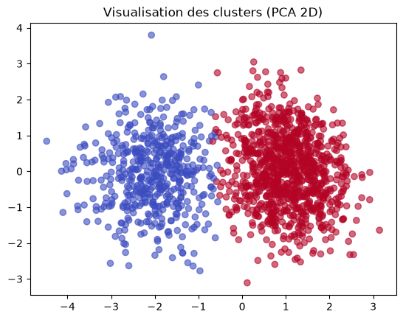
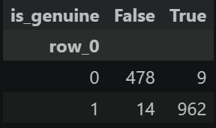
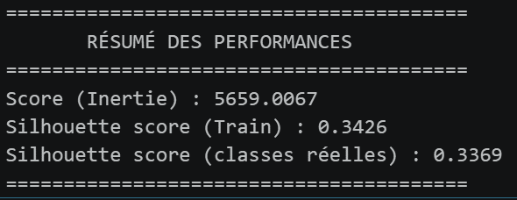
Résultats du K-means
Si on croise la clusterisation et les véritables données des billets, le k-means a mal catégorisé 23 billets.
Accuracy = 1440/1463 = 98,42%

Slide 13
02
Méthodes de prédiction.
Régression Logistique

Slide 14
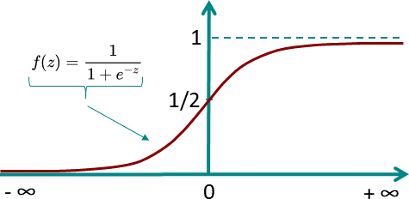
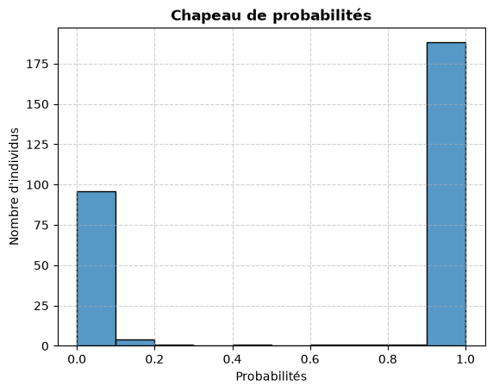
Présentation de la régression logistique
Son principe va être de classer les individus en fonction des variables (ici les dimensions) qui vont lui donner des probabilités d’appartenir à une classe.
La régression logistique est un modèle dit supervisé:
On doit donc séparer notre jeu en 2 : 80% pour l’entrainement et 20% pour tester son efficacité.

Slide 15
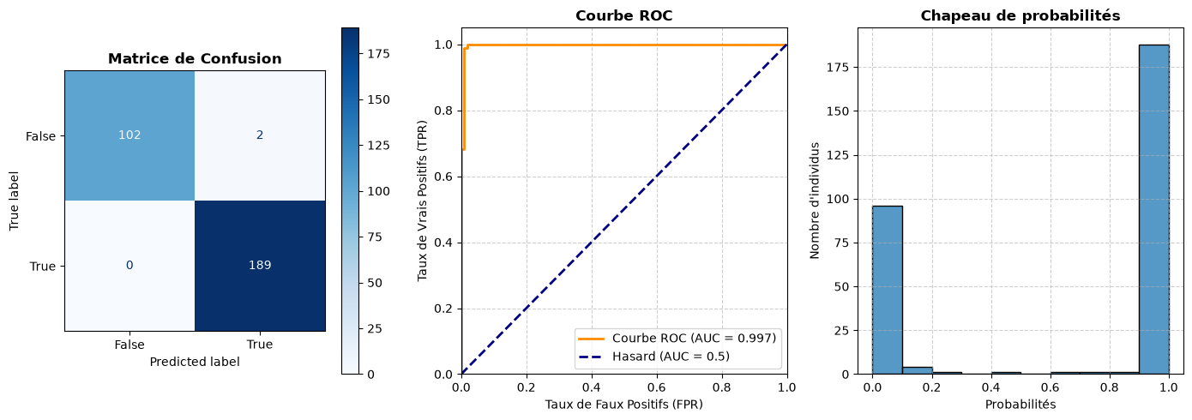
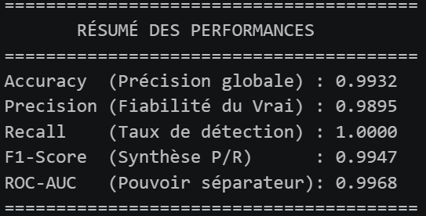
Résultats de la régression logistique
La régression donne de très bons résultats mais ils ne valent que pour le découpage spécifique de nos données.
Testons sa robustesse sur 200 découpages différents.

Slide 16
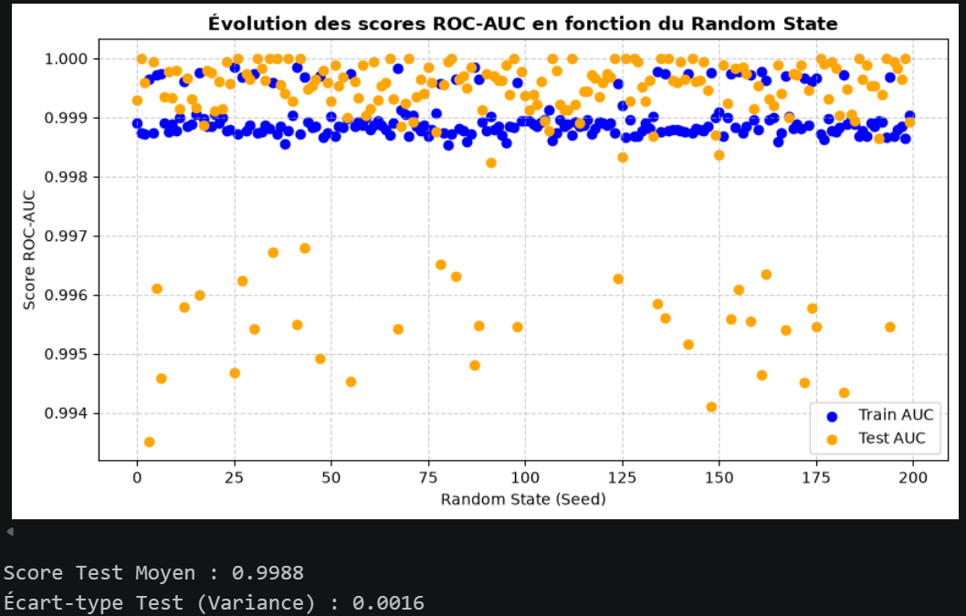
Résultats de la régression logistique
Si on lance 200x la regression, on obtient un ROC-AUC de 99,88% avec une variance de 0,16%.
Ce modèle est donc très performant pour la tâche à accomplir.

Slide 17
02
Méthodes de prédiction.
KNN

Slide 18
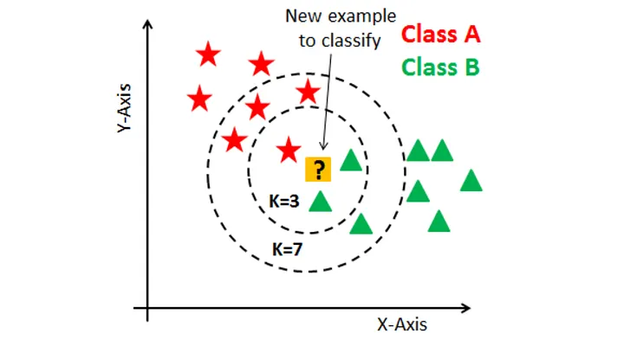
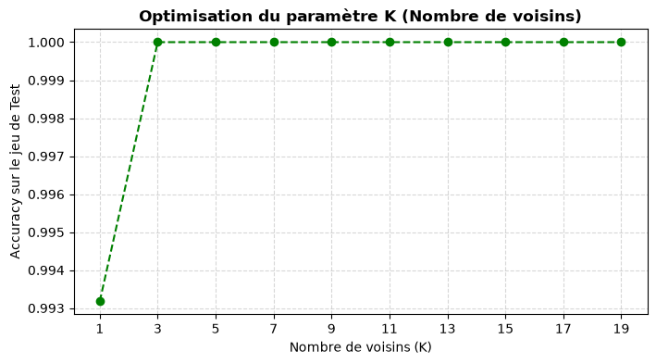
Présentation du KNN
Le KNN est un algorithme supervisé:
Il a besoin de données d’entrainement pour pouvoir fonctionner.
Son principe est simple : deviner la classe d’un nouvel individu à partir des classes de ses plus proches voisins dans l’espace.
Avant de le tester, nous devons déterminer combien de voisins sont nécessaires pour avoir de bonnes prédictions.

Slide 19
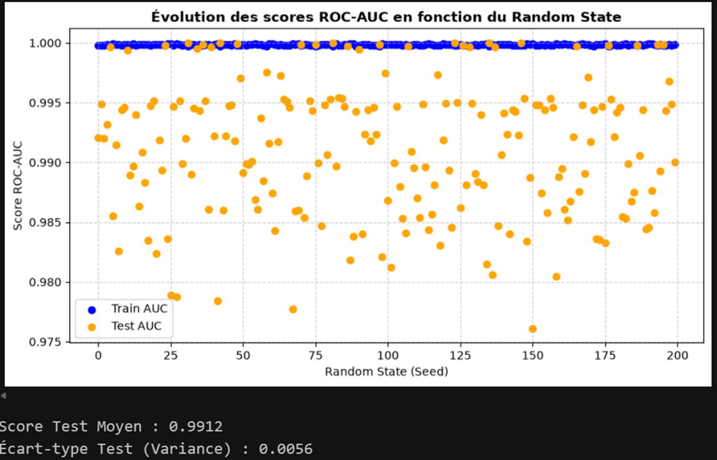
Résultats du KNN
De la même manière que pour la régression logistique, nous devons tester notre modèle sur un grand nombre d’itérations (ici 200) pour évaluer sa performance et sa robustesse.
On obtient des résultats très satisfaisants : 99,12% ROC AUC, 0,56% de variance mais inférieurs à ceux de la régression logistique (99,88% et 0,16 %).

Slide 20
02
Méthodes de prédiction.
RandomForest

Slide 21
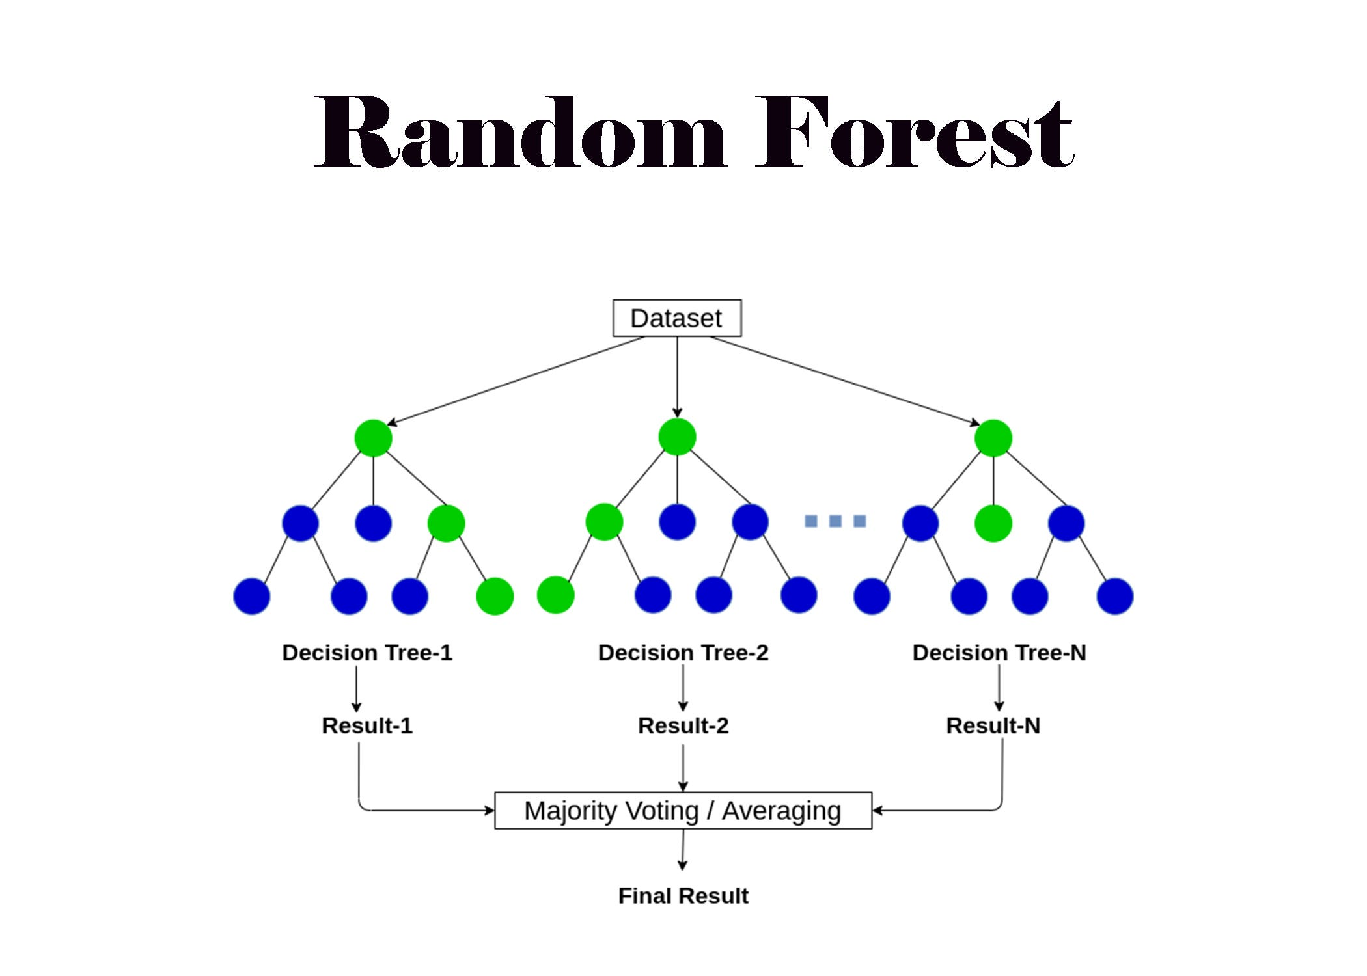
Présentation du RandomForest
Le RandomForest est un algorithme supervisé:
Il a besoin de données d’entrainement pour pouvoir fonctionner.
Il construit des centaines d'arbres indépendants et en introduisant du hasard à deux niveaux clés:
Les données (sous ensemble tiré au hasard pour chaque arbre)
Les variables (sous ensemble tiré au hasard pour chaque arbre)
Les arbres votent pour élire une classe à la majorité.

Slide 22
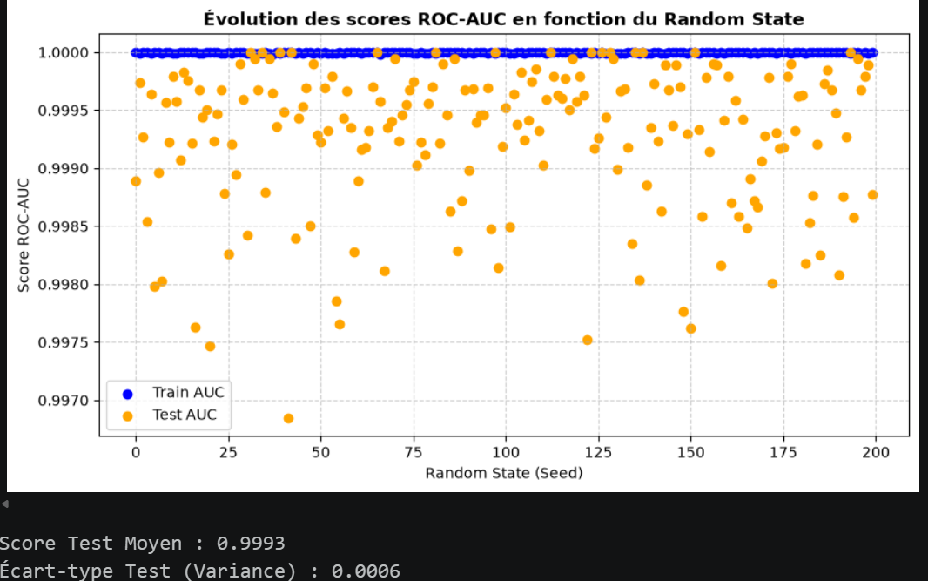
Résultats du RandomForest
De la même manière que pour la régression logistique et KNN, nous devons tester notre modèle sur un grand nombre d’itérations (ici 200) pour évaluer sa performance et sa robustesse.
On obtient des résultats très élevés : 99,93% ROC AUC, 0,06% de variance.
Ce sont les meilleurs résultats obtenus à présent.

Slide 23
02
Méthodes de prédiction.
Bonus :
Gradient Boosting Classifier

Slide 24
Présentation du Gradient Boosting Classifier
L'algorithme ressemble au RandomForest mais avec une notion de correction de l’erreur. Il commence par une prédiction très basique.
Calcul de l'erreur (Gradient) : Pour chaque observation, il calcule l'écart entre la vraie valeur et la prédiction actuelle.
Ajout d'un nouvel arbre : Un nouvel arbre de décision court est construit pour prédire ces erreurs.
Mise à jour avec un Taux d'Apprentissage (Learning Rate) : Au lieu d'ajouter à 100% la prédiction du nouvel arbre, on la multiplie par une petite valeur (ex: 0.1). Cela permet d'avancer à petits pas et d'éviter les sur-ajustements brutaux.
Répétition : On répète l'opération pour n arbres (n_estimators).

Slide 25
Résultats du Gradient Boosting Classifier
De la même manière que pour la régression logistique et KNN, nous devons tester notre modèle sur un grand nombre d’itérations (ici 200) pour évaluer sa performance et sa robustesse.
On obtient des résultats très élevés : 99,93% ROC AUC, 0,06% de variance.
Ce sont les meilleurs résultats obtenus à présent.

Slide 26
02
Méthodes de prédiction.
Optimisations

Slide 27
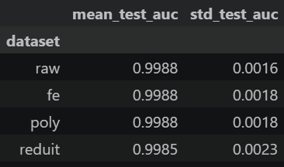
Travail sur les variables
Nous avons tenté différentes manipulations sur les variables de données :
Raw : données de base.
Fe : ajout de variables calculées (ex:ratio entre la longueur et la diagonale)
Poly : ajout de combinaison de variables grâce à des librairies python.
Reduit : réduction du nombre de variables (lenght, margin_up et margin_low).
La régression logistique fonctionne presque aussi bien avec 3 variables que 6 mais la version de base reste la plus performante.

Slide 28
02
Méthodes de prédiction.
Conclusion

Slide 29
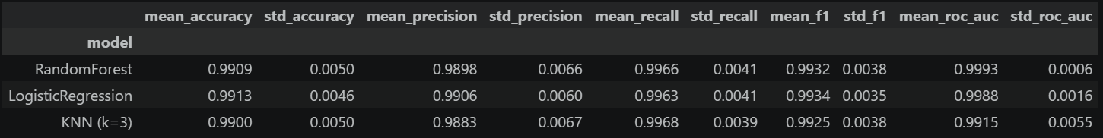
Comparaison des modèles
Si on compare les résultats de nos 3 modèles sur 200 seeds, ils sont tous très bons et seraient efficaces pour détecter les faux billets.
Peut être est il intéressant de combiner ces 3 algorithmes pour filtrer encore mieux les faux billets ?

Slide 30
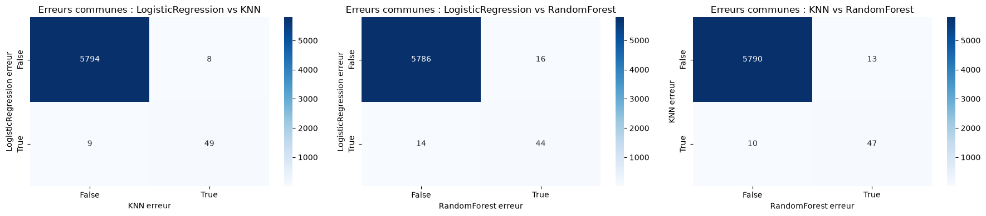
Nos modèles font ils des erreurs sur les mêmes billets ?
Malheureusement, ils se trompent souvent sur les mêmes billets. Il n’y a donc pas d’intérêt à les combiner.
Nous allons créer un script dans lequel le RandomForest sera entrainé sur l'ensemble de notre jeu de données pour qu'il teste les futurs billets.

Slide 31
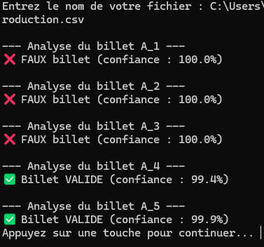
Exemple de script de detection.

Slide 32
Merci !
Vous avez des questions?
zied@openclassrooms.fr

